Slide 1


CLASE 3
CADENA ALIMENTARIA
09/04/2020
Objetivo de la clase:
Establecer relaciones entre los seres vivos y el funcionamiento de la cadena alimentaria, para comprender que cualquier modificación, alterará a todo el ecosistema.

Slide 2

Necesitarás…
… y tendrás una semana a partir de hoy

Slide 3
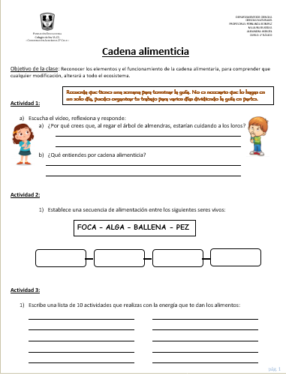

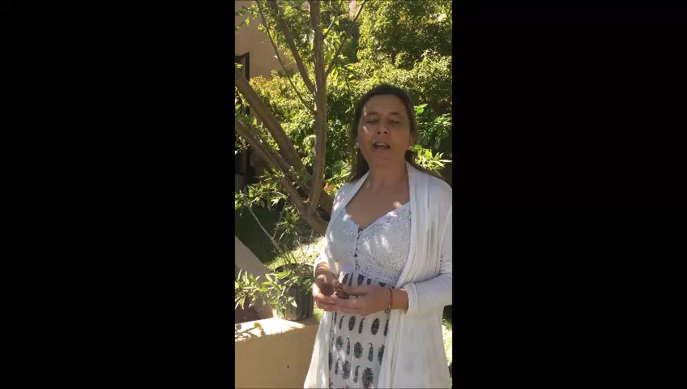

Slide 4
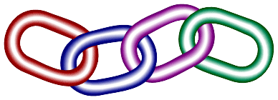
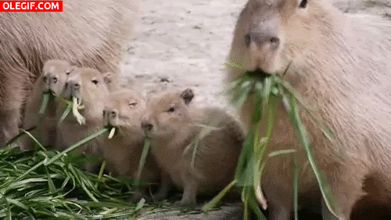
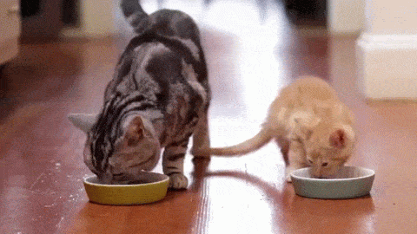
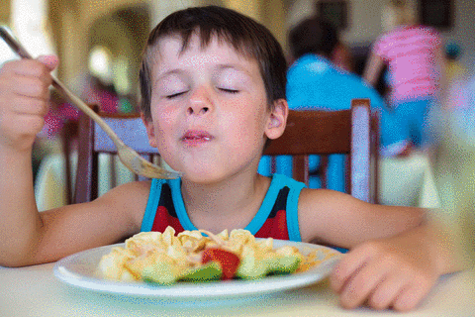
Cadena ALIMENTARIA

Slide 5
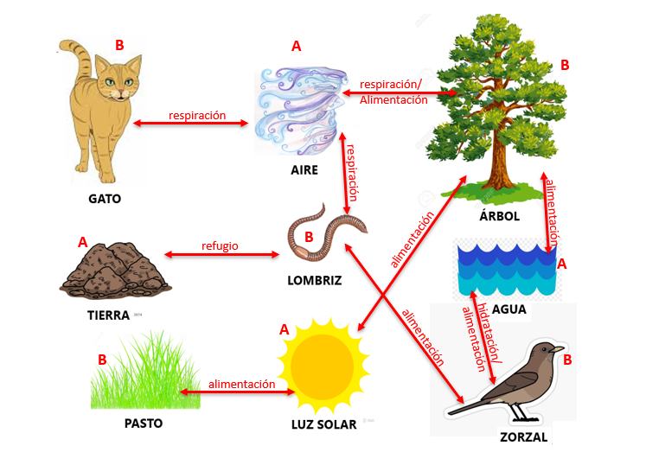
En nuestra clase anterior …

Slide 6
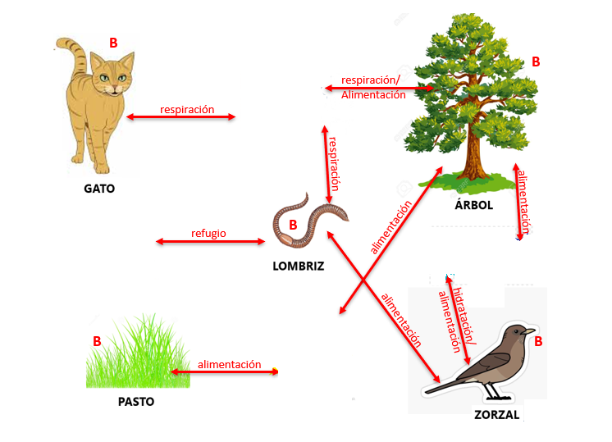
Eliminaremos a los elementos bióticos…

Slide 7
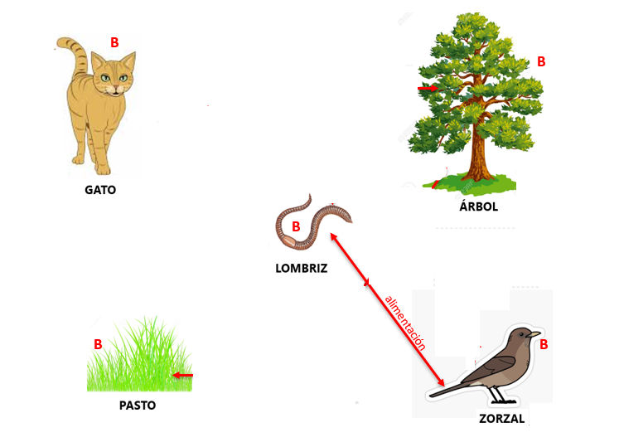
… y también sus interacciones

Slide 8
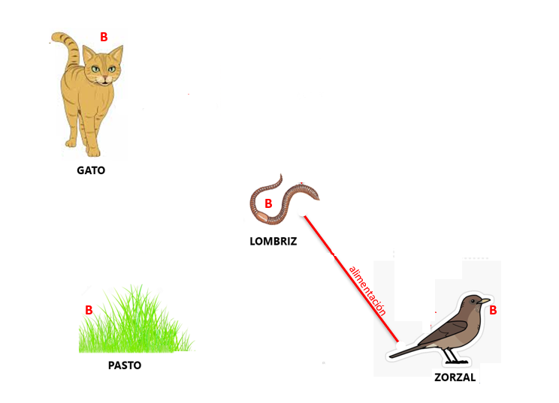
Eliminaremos el árbol…

Slide 9
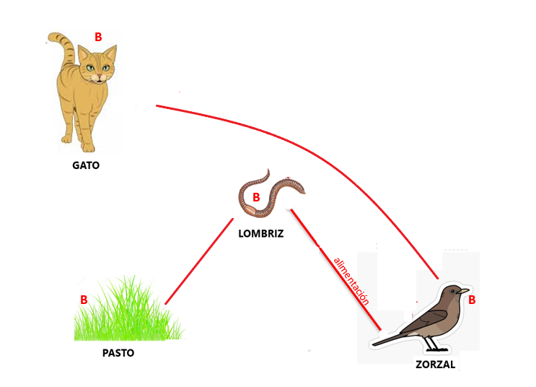
Agregaremos interacciones alimenticias

Slide 10
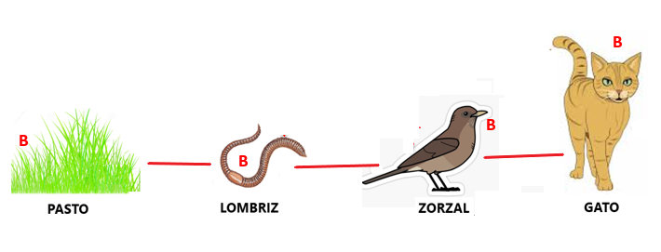
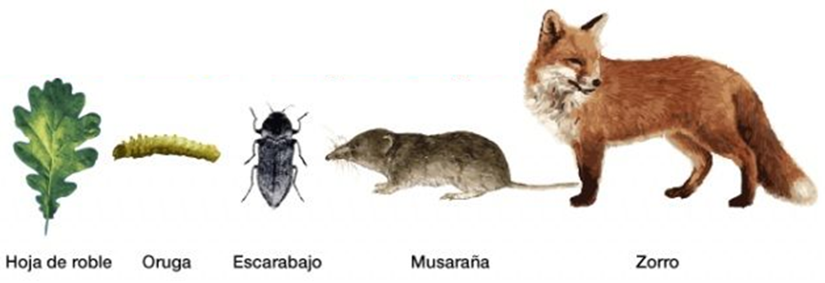
Los pondremos línea….

Slide 12
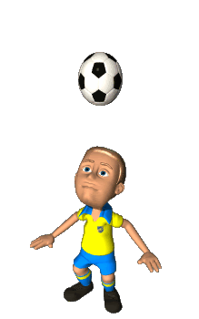
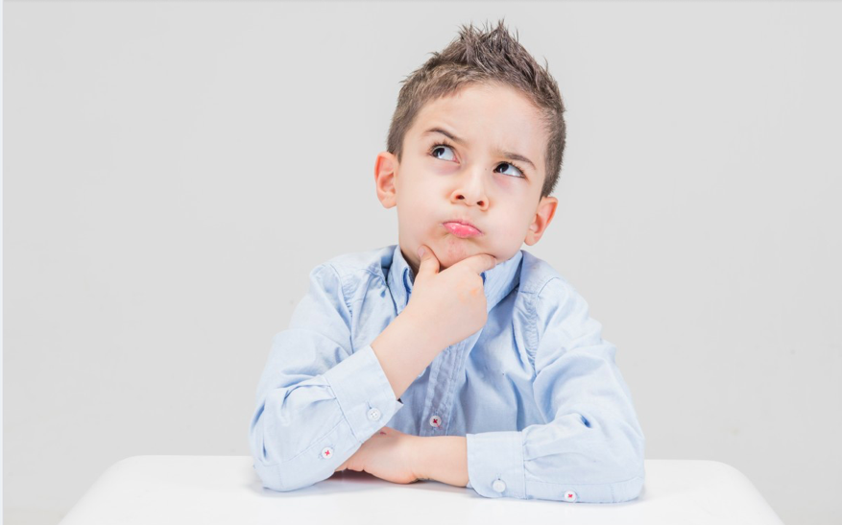
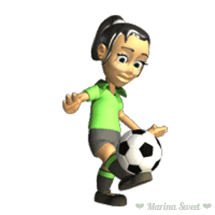
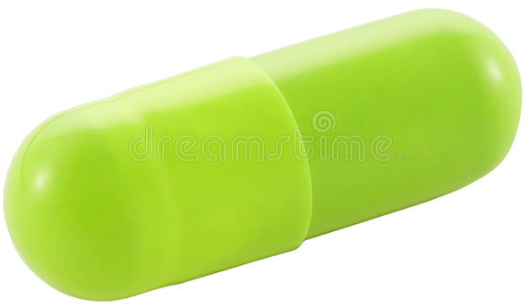
¿Para qué nos sirve el alimento que consumimos?
ENERGÍA

Slide 14
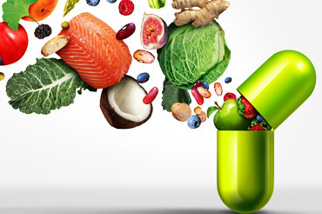
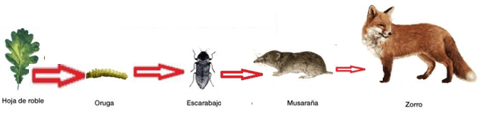
Indicamos con flechas la dirección de la energía en la cadena alimenticia:

Slide 15
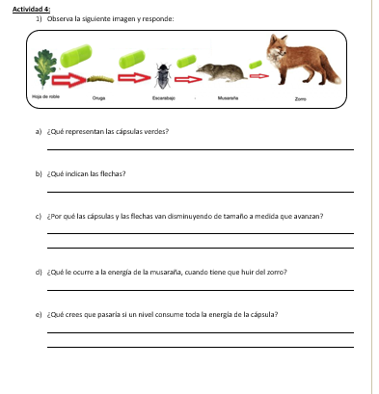

Slide 16

Eslabones de la cadena alimenticia:

Slide 17
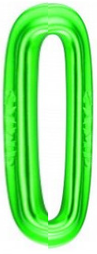
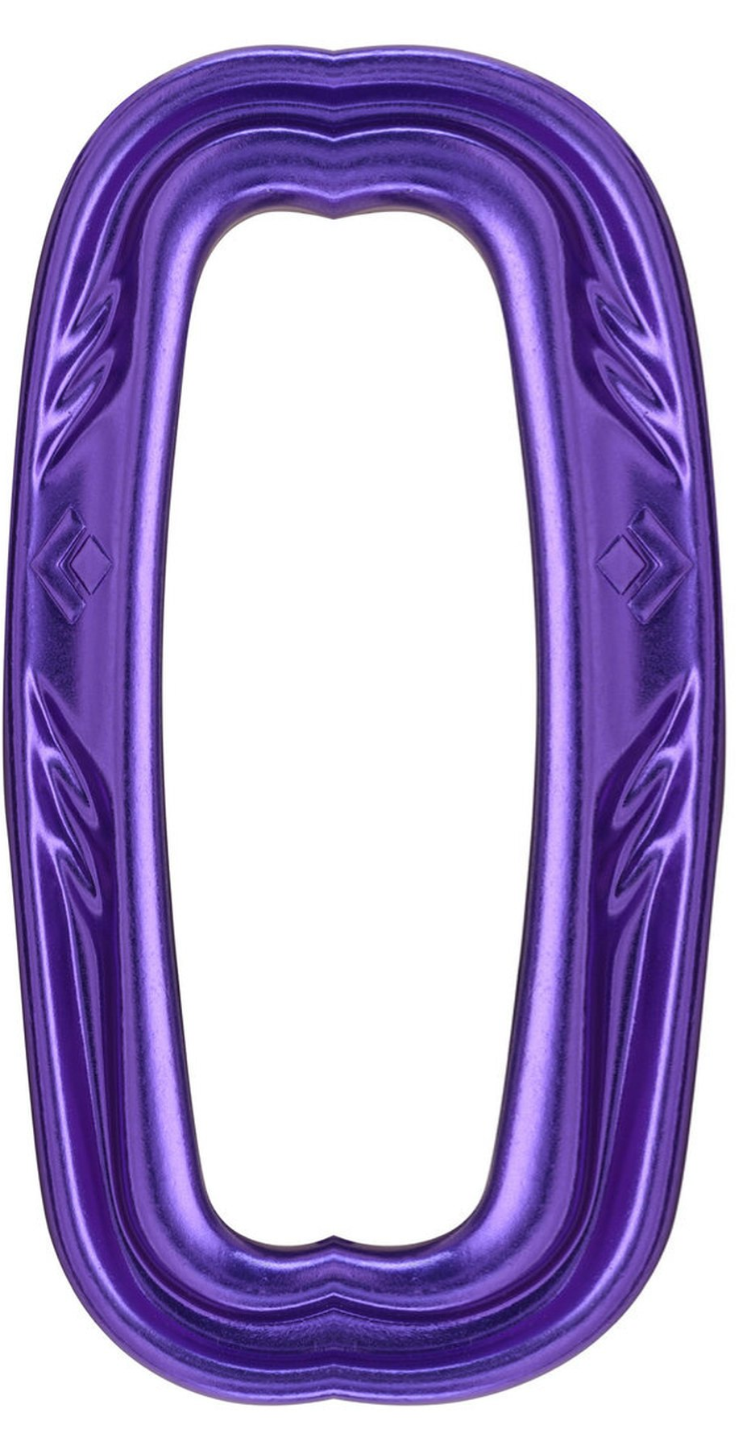
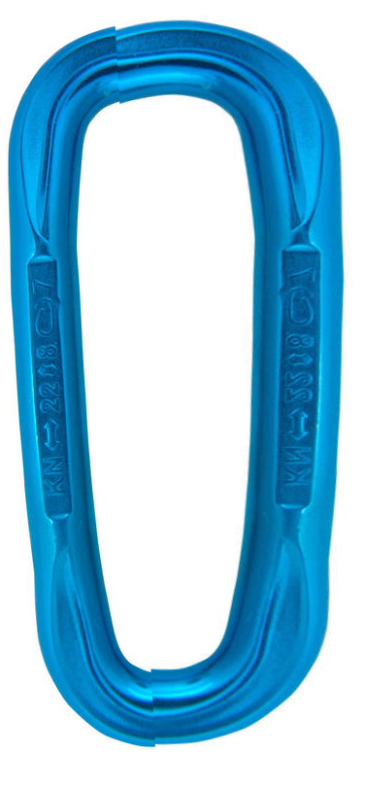
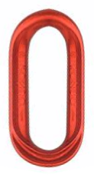

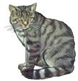
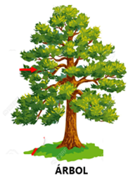

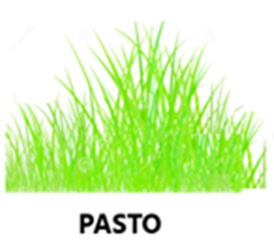
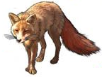
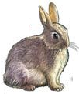
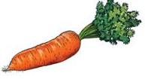

Realiza la actividad n°5 de la pág. 3

Slide 18
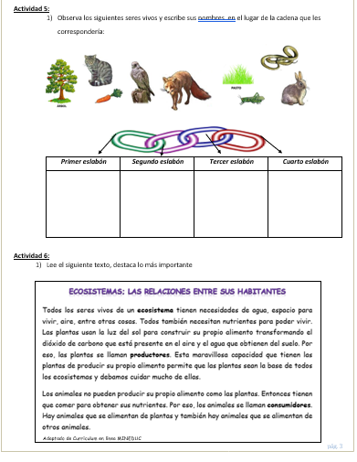
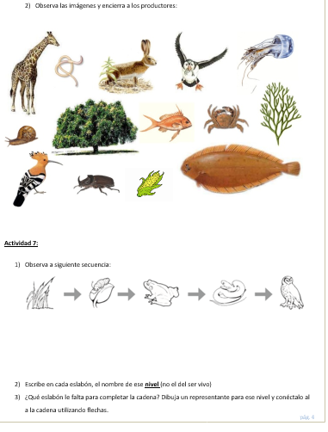

Slide 19
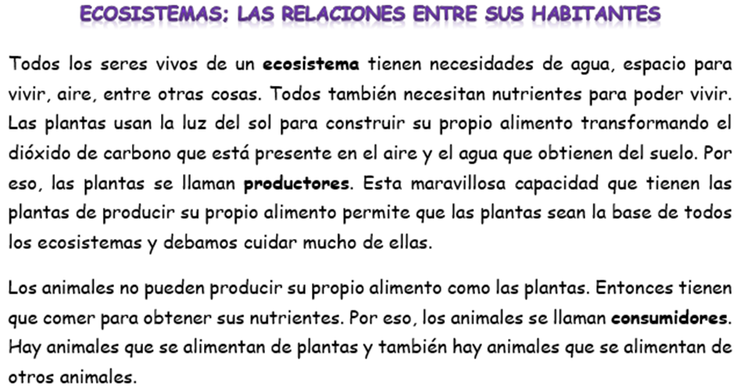

Slide 20
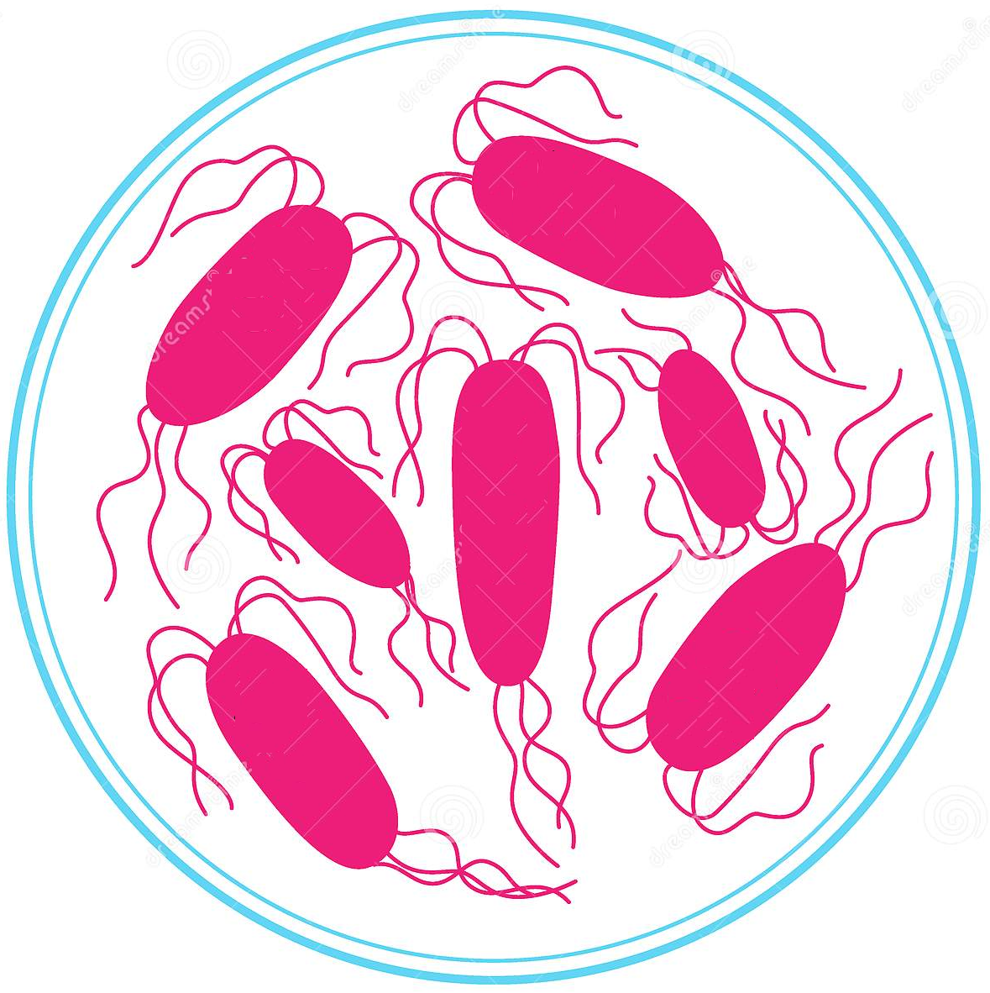
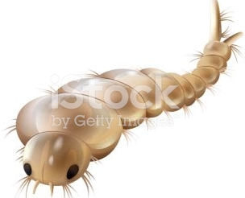
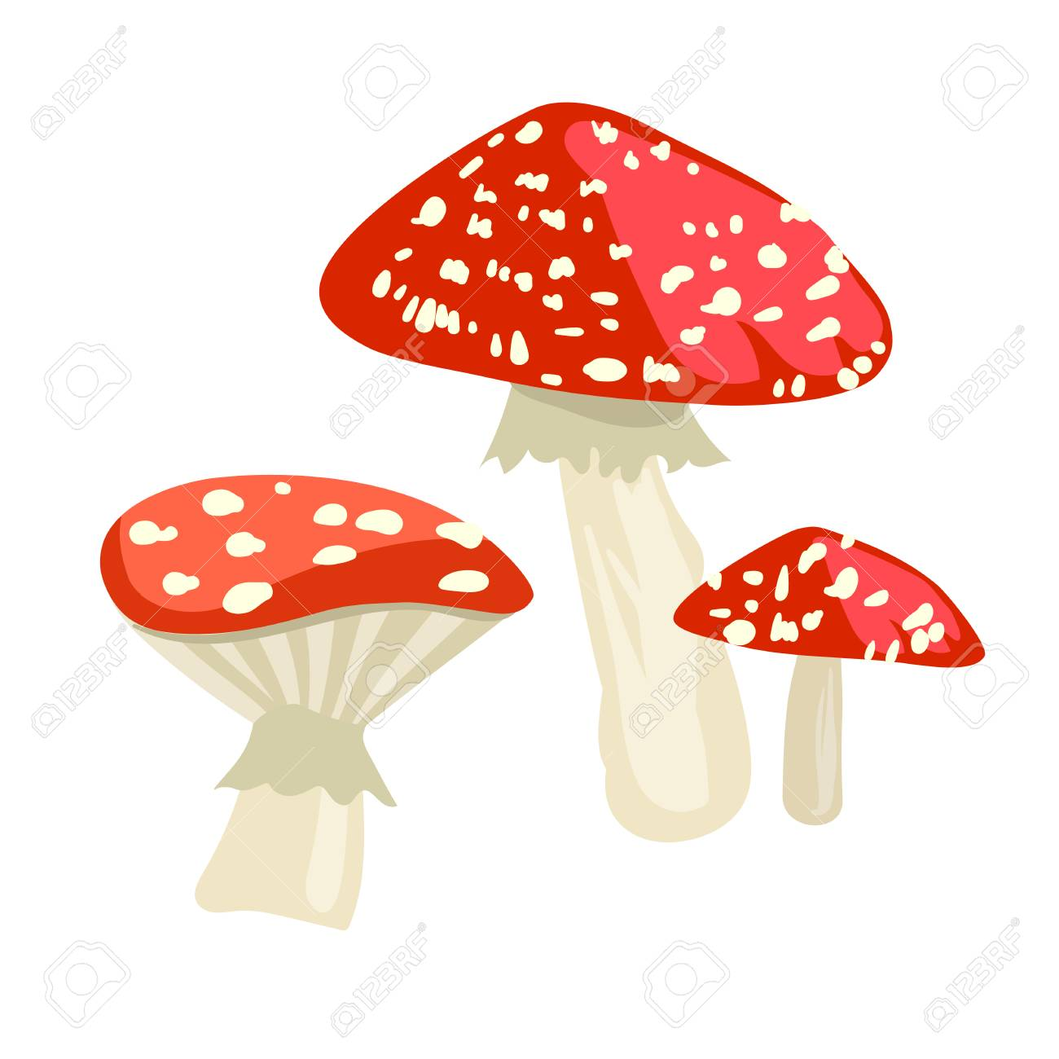

DESCOMPONEDORES
CONSUMIDORES
PRODUCTORES
DESCOMPONEN restos de seres vivos o entregando nutrientes a la tierra.
Ej: larvas, hongos, algunas lombrices y bacterias.
PRODUCEN su propio alimento
Ej: plantas y algas.
CONSUMEN a otros seres vivos para alimentarse
Ej: herbívoros, carnívoros y omnívoros.

Slide 21
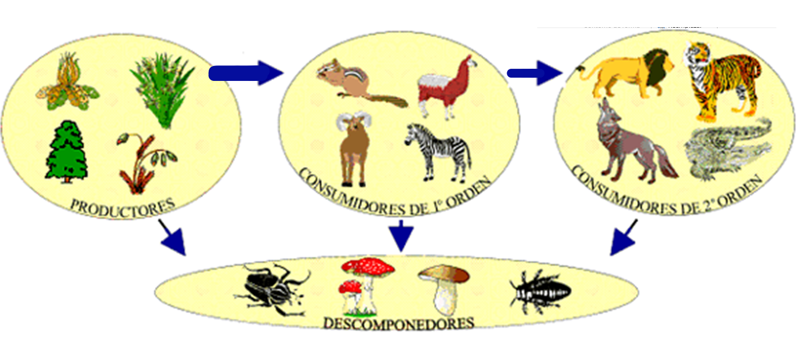
Flujo de energía en la cadena alimenticia
https://www.youtube.com/watch?v=LtDpx5HCG_Y

Slide 22
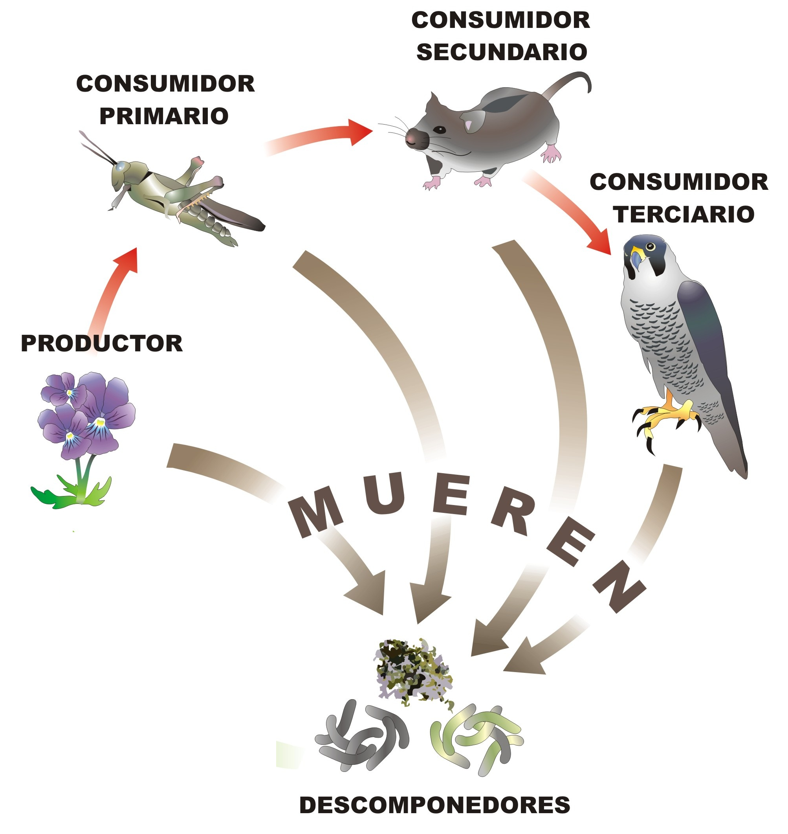

Slide 23
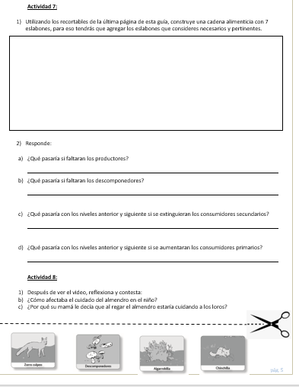

Slide 24


Slide 25


Si quieres repasar esta clase, seguir aprendiendo o poner a prueba tus aprendizajes, te invito a revisar el siguiente link:
https://esp.brainpop.com/ciencia/ecologia_y_comportamiento/cadena_alimentaria/
Usuario: sscc_manquehue
Clave: pruebagratuita
Curso Profesora Mail
4°A Miss María Laura Buxedas: maria.buxedas@ssccmanquehue.cl
4°B Miss Fernanda Bonifaz: fernanda.bonifaz@ssccmanquehue.cl
4°C Miss María Laura Buxedas: maria.buxedas@ssccmanquehue.cl
4°D Miss Alejandra Wenzel: alejandra.wenzel@ssccmanquehue.cl

Slide 26


